Slide 1
納莉颱風(2001)之水收支分析
Yang, M.-J. , S. A. Braun, and D.-S. Chen,
2011: Water budget of Typhoon Nari (2001).
Mon. Wea. Rev., in press. (SCI)

Slide 2
大綱
摘要
前言
研究目的
模式設定
收支方程
模擬結果
結論

Slide 3
摘要
此研究中，使用雲解析模式的高解析度(2-km水平網格間距與2-min資料區間)模擬納莉颱風之模式輸出，使用於研究蒸發凝結收支以及納莉颱風登陸台灣後的收支相對變化。由水氣收支來看，由於納莉颱風在海面上，由海表面蒸發的水氣量為11%，自中心向外水平方向傳送，另外在風暴內淨水平水氣輻合為淨凝結率的88%。在登陸後，台灣陡峭地形顯著的加強了納莉颱風的二次環流，以及低層產生強烈的水平水氣輸入，造成總凝結率增加22%。降水效率方面，在外圍雨帶區域登陸後，增加10-20%，與由於複雜的地形造成地表降雨增加的效應一致。

Slide 4
前言
過去對於水收支的研究中，Kurihara (1975)藉由模擬軸對稱颶風來計算水收支，發現在水氣收支結果中主要的兩項為全平流項（垂直平流加上水平平流）和凝結項。
Malkus與Riehl(1960)指出來自海洋徑向流入至熱帶氣旋的水氣比例小於10%。儘管比例極小，來自海洋的水氣對於熱帶氣旋的維持仍扮演著重要的角色。
Zhang 等人(2002)模擬颶風Andrew(1992)並且計算熱力收支，此研究中發現邊界層中，眼牆區域的水平平流趨向將乾空氣傳送至颱風眼區域；在邊界層上部的外流，趨向將颱風眼中較濕的空氣傳送至眼牆區域。

Slide 5
Marks(1985)在分析颶風Allen(1980)的降水分佈，發現內核區域(r<100km)大約60％的主要降水是掉落在層狀降水區域，並且在此區域有較多的水氣傳送至眼牆區域。
Marks和Houze(1987) 將Alicia颶風(1983)的雷達回波劃分為兩個區域(眼牆以及外圍層狀降水區)，並且發現了雷達涵容(r<40km)內有62%的降水落在層狀區內(r<20km)。
Braun(2006)利用MM5 中尺度模式模擬Bonnie 颶風（1998）並且計算和分析其水收支，他指出眼牆的一大部分凝結發生在熱塔，而外圍區域的凝結較常發生於層狀降水區上升氣流微弱的區域。

Slide 6
關於納莉颱風之研究:
Sui等人(2005)討論了納莉颱風在海面上的降水效應。
Yang 等人(2008)利用MM5 模式模擬納莉颱風（2001）探討地形對於路徑、結構和降水分佈的影響。
Yang等人(2011) ，在完整地形與減少地形的敏感度實驗中比較，進一步實驗了納莉登陸台灣後的結構改變以及地形引起的非對稱結構。

Slide 7
研究目的
為了有助於了解納莉颱風登陸台灣後雲及降水的過程，水氣、雲水、降水的收支皆包含在此研究中，分析由輸出的MM5模式，具高的空間、時間解析度(2-km水平網格間距與2-min區間的輸出)。
1.研究納莉水氣、雲的過程，以及登陸台灣期間的降水收支，特別由是海面上的軸對稱結構過渡至陸地上的高度非對稱結構。
2.了解飛機觀測等量測到納莉颱風局部產生凝結與融化產生的劇烈降雨在哪些區域，以及哪些部份的降雨是由海洋週邊潮濕環境水氣所傳輸。
3.實驗納莉颱風登陸台灣此類多山島嶼時的降水效率是否確實增加。

Slide 8
模式設定
(a)模式說明
研究主要使用的資料為2 公里網格間距的資料。
在(x, y,σ)座標上，具有271 x 301 x 32個網格點，以及涵蓋了540km x 600km的水平區域，使用由三層水平巢狀網格(間距54、18、6km)所獲得6-km網格輸出的初始與側邊界條件。
2-km網格模擬使用Reisner等人(1998)的雲微物理參數法。

Slide 9
模擬分為兩個階段:
(1)海面上的階段，13-14h期間(2001年9月19日0100-0200UTC ，受陸地輕微的影響)。
(2)在陸地上的階段，23.5-24.5h期間(2001年9月19日1130-1230UTC ，納莉一半的環流覆蓋台灣)。
大部分的場變數為小時平均，每2分鐘輸出一筆。

Slide 10
(b)結構之模擬
模擬海面階段一小時平均(13-14h)之40m(近地表)、3km(低層)、7km(中層)以及12km(高層)的雷達回波。

Slide 11
模擬垂直結構的時間平均雷達回波
(a)和(c)為模式計算出之雷達回波（dBZ）
(b)為雲水加冰晶之混合比。紅線代表0度等溫線，細線為雲冰混合比，間距為0.1 g/kg
(a)和(b)中的等值線為垂直風速，間距為1 m/s
(c)為徑向風速，等值線間距為2 m/s，粗(細)線為正(負)值。橫軸0 公里為颱風中心位置，回波強度的色階間距為2 dBZ

Slide 12
模擬之納莉颱風一小時平均(13-14h) 之
(a)切線風,等值線間距 5 m/s
(b)徑向風,等值線間距 2 m/s
(c)垂直速 度,等值線間距 0.5 m/s
(d)水氣混合比減去網域平均,等值線間距 0.5 g/kg
(e)冰晶加雲水混合比,等值線間距 0.25 g/kg(額外加畫出 0.01 g/kg)
(f)雨水混合比(陰影)、軟雹混合比(黑實線)、雪混合比(細黑線),等值線間 距 0.3 g/kg(額外加畫出 0.01 g/kg)
之方位角平均。

Slide 13
模擬登陸後階段一小時平均(23.5-24.5h)之40km、3km、7km以及12km的雷達回波。

Slide 14
模擬之納莉颱風一小時平均(23.5-24.5h)沿A2B2 剖線之
(a)切線風，等值線間距5 m/s
(b)徑向風，等值線間距4 m/s
(c)垂直速度，等值線間距2 m/s（額外畫出0.25 m/s）
(d)水氣混合比，陰影間隔2 g/kg
(e)陰影為冰晶加雲水混合比，陰影間距0.1 g/kg；等值線為冰晶混和比，等值線間距0.01 g/kg
(f)雨水混合比（陰影）、軟雹混合比（黑實線）等值線間距0.5 g/kg 、雪混合比（細黑線），等值線間距0.25 g/kg垂直剖面圖。

Slide 15
和上圖相同，但由C2D2做橫切面

Slide 16
收支方程
所有的水收支計算是根據MM5中的控制方程(Dudhia 1993；Grell等人 1995)。
本研究將會討論納莉在球座標(r, λ, z)中的水收支，其中r為TC中心點向外延伸的半徑，λ為方位角，而z為垂直高度軸。當納莉在海上，TC中心定位為海平面氣壓最小值處；在台灣陸地上，TC中心定位為主要渦旋環流中心4-km高的地方(約雪山山脈最高點上方)。

Slide 17
在Braun(2006)，對於在TC架構下的水氣(qv)控制方程可表示為:
雲水(qc = ql + qi)的方程式可表示為:
降水方程(qp = qr + qs + qg)可表示為:

Slide 18
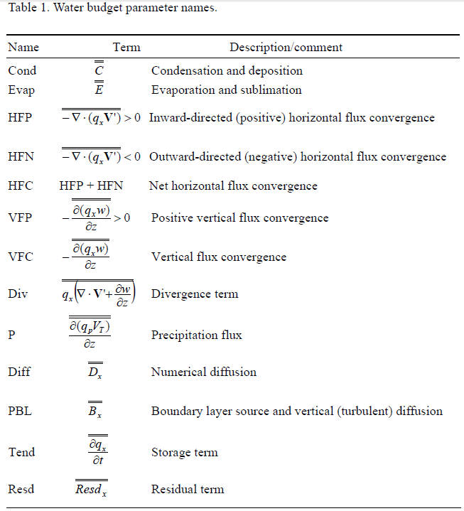

Slide 19
qv, qc, qp為水氣、雲水以及降水混合比；V‘為相對颱風的水平風；w和VT為垂直風以及水凝結物終端速度；
Q c+、Q c-、Q p+、及Q p-為雲及降水微物理的源(+)及匯(-)；C為凝結加凝華；E為蒸加與昇華；
C-E=Q c+- Q c-+Q p+-Q p-；B v與 Bc 為邊界層和垂直混合
所提供的水氣和雲水；DV、DC、DP 分別代表水氣、雲水和降水粒子的擴散項；Resdv、Resdc、Resdp 分別代表水氣、雲水及降水收支的剩餘項
註:對於大氣水含量，source(源)也就是地表水氣蒸發進入大氣中；sink(匯)即降水，降水粒子從天空中掉落至地面。

Slide 20



而水收支計算的表示，使用Braun(2006)的定義。
時間與方位角平均定義為(單位：kg m-3 h-1):
時間平均與垂直積分量定義為(單位：kg m-2 h-1):
時間平均與體積積分定義為(單位：kg h-1):

Slide 21
T1、T2為分析起始與結束的時間(納莉在海上為13h及14h；在陸地上為23.5h及24.5h)；ZB 與ZT 為模式區域半-σ層的最低最高層；R1和R2為積分半徑的極值。
納莉的颱風環流可分為兩個部分:內核地區(R=0-50km)，包含風眼及眼牆；外圍雨帶區(R=50-150km)，包含雨帶以及豐富的降水區(看圖1)。因此R1、R2為0到50km的內核區，以及50到150km的外圍區。

Slide 22
對於個別區域(內核及外圍雨帶區)分析，描述水氣收支的方程式(1)可使用Table1定義的收支項，表達為:
Tend = Cond + Evap + HFC + VFC + Div + Diff + PBL + Resd. (7)
由方程式(2)和(3)描述的水(雲水及降水)凝結收支，可使用Table1的各收支項定義:
Tend = Cond + Evap + HFC + VFC + Div + Diff + PBL + P + Resd. (8)

Slide 23
模擬結果
a.水氣收支
模擬之納莉颱風一小時平均(13-14h)之水氣收支:
(a)凝結率，等值線間距2.5 g h-1 m-3
(b)水平通量輻合，等值線間距20 g h-1 m-3
(c)蒸發率，等值線間距0.5 g h-1 m-3
(d)垂直通量輻合，等值線間距20 g h-1 m-3
(e)總凝結率[ (a)+(c) ]，等值線間距2.5g h-1 m-3
(f)總通量輻合[ (b)+(d)]，等值線間距2.5 g h-1 m-3
(g)輻散項，等值線間距0.5 g h-1 m-3
(h)邊界層貢獻項，等值線間距1 g h-1 m-3
之方位角平均。

Slide 24
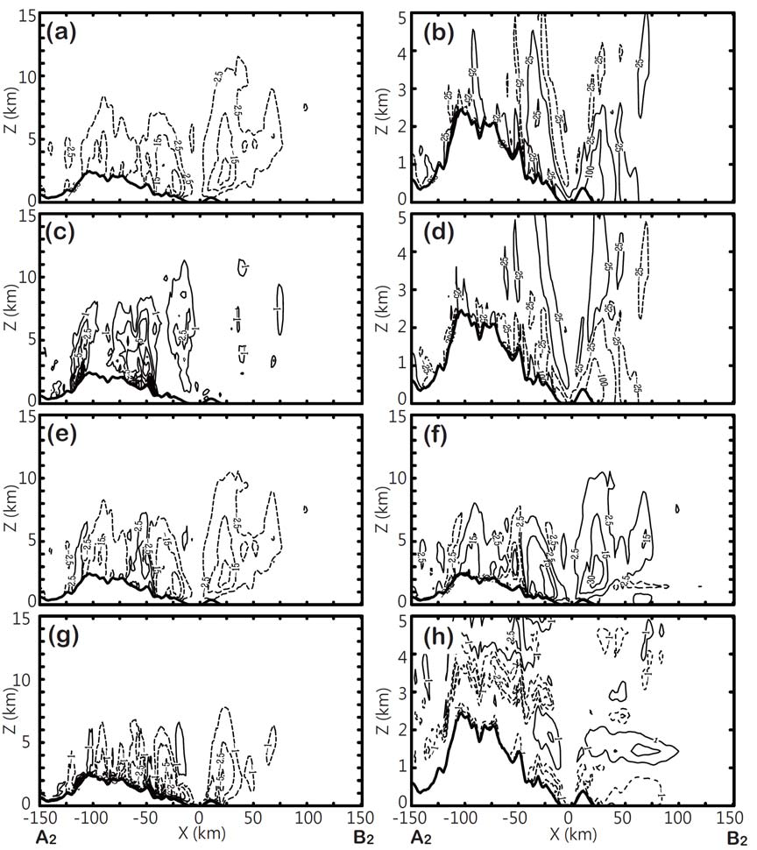
如同上圖，但為A2B2垂直剖面之時間平均(23.5-24.5h)
(a)凝結率，等值線間距15 g h-1 m-3
(b)水平通量輻合，等值線間距-100、-25 、25、100g h-1 m-3
(c)蒸發率，等值線間距2.5 g h-1 m-3
(d)垂直通量輻合，等值線間距25、100 g h-1 m-3
(e)總凝結率[ (a)+(c) ]，等值線間距15 g h-1 m-3
(f)總通量輻合[ (b)+(d)]，等值線間距15 g h-1 m-3
(g)輻散項，等值線間距2.5 g h-1 m-3
(h)邊界層貢獻項，等值線間距2.5 g h-1 m-3
之方位角平均。

Slide 25
模擬之納莉颱風一小時平均(13-14h)之雲水和降水收支。
(a)淨凝結率（凝結和凝華加蒸發和昇華），等值線間距2.5 g h-1 m-2
(b)水平通量輻合，等值線間距為正負10、5、3、1、0 g h-1 m-2
(c)掉落項，等值線間距 2.5 g h-1 m-2
(d)垂直通量輻合，等值線間距為正負10、5、3、1、0 g h-1 m-2
(e)邊界層貢獻項，等值線間距1 g h-1 m-2，額外間距0.25 g h-1 m-2 。
(f)掉落項[(c)]加總通量輻合[ (b)+(d) ]，等值線間距2.5 g h-1 m-2

Slide 26
方位角與時間(13-14h)平均之降水source項
(a)、(c)、(e)為source
(b)、(d)、(f)為sink
分別為雨水、軟雹與雪，等值線為±20, ±10, ±5, ±3, ±1, ±0.5, and ±0.25 g m-3 h-1 ，實線(虛線)代表正(負)值

Slide 27
A2B2垂直剖面時間平均(23.5-24.5h)之雲水及降水收支場。
(a)總source(凝結、凝華、蒸發、昇華)，等值線為15 g m-3 h-1
(b)水平通量輻合，等值線為±50, ±20, ±10與±5g m-3 h-1
(c)降水掉落，等值線為±20, ±10, ±5與±2 g m-3 h-1
(d)垂直通量輻合，等值線為±50, ±20, ±10與±5g m-3 h-1
(e)降水掉落與總通量輻合，等值線為15 g m-3 h-1

Slide 28
垂直積分與時間平均(左為13-14h，右為23.5-24.5h)之source項，(a 、d)為總rain source，(b、e)為warm rain source，(c、f)為cold rain source。等值線為20 kg m-2 h-1

Slide 29
如同上張圖，但(a、d)為凝結+凝華，(b、e)為蒸發+昇華，(c、f)為降水落下。(a)、(c)、(d)、(f)等值線為30 kg m-2 h-1 ，(b)、(e)為10 kg m-2 h-1

Slide 30
水氣收支圖，(a)為13-14h，(b)為23.5-24.5h
納莉登陸之後，150km半徑的總凝結由7.41 × 10^11 kg h-1增加到9.06 × 10^11 kg h-1，將近增加22%。
登陸後低層輻合以及高層輻散的增加，淨水平水氣輻合(80.6%=40.2%+72.6%–26.4%–5.8%)
進入颱風150km半徑內為淨凝結(65.9%=48.0%+52.0%–10.6%–23.5%)的122.3% (80.6/65.9)。
進入颱風的淨水平水氣輻合(46.9%=31.3%+23.5%–2.3%–5.6%)
為淨凝結(53.4%=32.4%+67.6%–10.5%–36.1%)的87.8% (46.9/53.4)
內核區的低層向內水氣通量輻合(HFP)以及高層向外水氣通量輻散(HFN)在登陸後顯著增加。

Slide 31
內核區的地表降水為海面上總凝結的23.6%，但在陸地上增加為32.2%。近似於淨凝結(在海上32.4% – 10.5% = 21.9%;在陸上48.0% – 10.6% = 37.4%)
雨水及降水收支圖，(a)為13-14h，(b)為23.5-24.5h

Slide 32
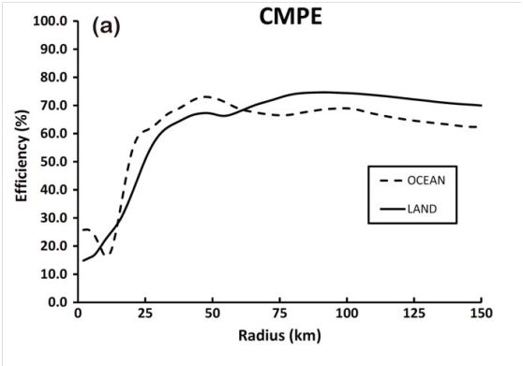
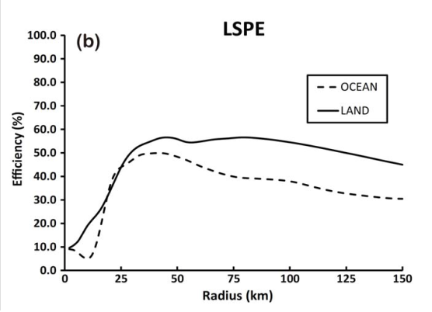
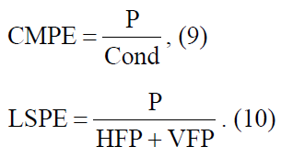
雲微物理降水效率(Cloud-Microphysics Precipitation Efficiency ,CMPE):地面降雨率與飽和水蒸氣的總凝結率（凝結率加上凝華率）之比值。
大尺度降水效率(Large-Scale Precipitation Efficiency ,LSPE):地面降雨率與地表蒸發加上水氣輻合之比值。
使用Table1收支項的定義，CMPE以及LSPE可計算為:

Slide 33
結論
對於水收支，當納莉在海上，從海表面蒸發的11%向內水平水氣傳送，從颱風中心傳送至150km的半徑，而淨水平水氣輻合進入颱風的部分，為淨凝結率的88%。來自海洋的水氣進入內核區僅為水平水氣傳輸的一小部分(5.5%)，與之前的研究一致。登陸後，台灣的陡峭地形顯著的增加納莉的次環流，而造成低層一個較強的水平水氣輸入，以及更多雲冰以及雪輸出，橫越過內核區至外圍區域的上層。因此在登陸後淨水平水氣輻合使颱風150km半徑內的淨凝結率增加了122%。

Slide 34
對於凝結水收支，暖雨過程支配著眼牆地區，冷雨過程主要分布於眼牆外區域。登陸後，冷雨過程在台灣地形上方進一步增加，自風眼至150km半徑區的總凝結率增加了22%。在眼牆部分，低層(高層)向內(向外)水氣通量輻合(輻散)因登陸後增加超過三(十)倍，是由於颱風登陸後帶有更多潮濕空氣使低層(高層)徑向入流(外流)較強且較厚的因素。

Slide 35
降水效率方面，不論大尺度降水效率(LSPE)或雲微物理降水效率(CMPE)在登陸後的外圍螺旋雨帶區皆增加了10-20%，與地表上方降雨增加的結果一致。另外半徑大於60km處的區域，在海上期間的雲微物理降水效率(CMPE)保持在67%的定值，而登陸期間保持在73%。至於為什麼CMPE在60km半徑外會大約維持一個定值，仍然不清楚。一個可能的解釋是內核降水區以外有充足的降水分配。在未來這是一個值得研究的題材。

